Slide 1
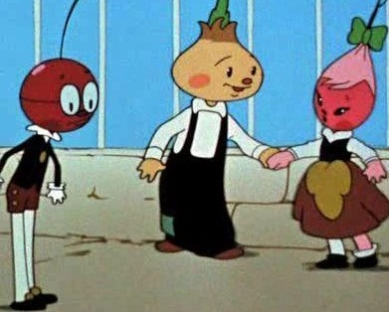
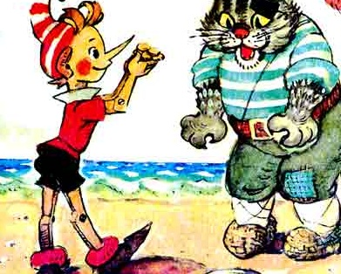
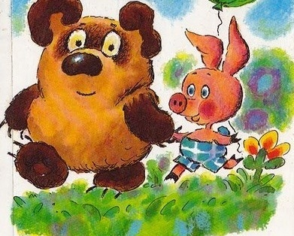
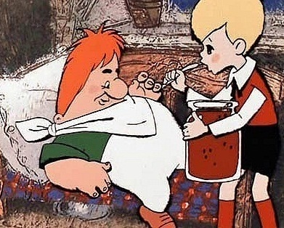
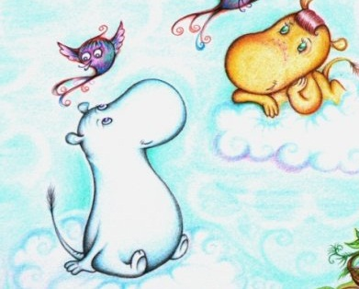
«Сказочные человечки»

Slide 2
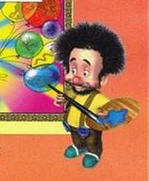
Туве Янссон
Алан Милн
Алексей Толстой
Джанни Родари
Астрид Линдгрен

Slide 3
Минутка чистописания
Чиполлино
Чебурашка
Чуковский

Slide 4
Магический квадрат
Л | Б | Е | Р | Ё
Р | И | М | О | З
Я | И | М | Д | А
Б | О | П | О
И | Н | А | Р | Н

Slide 5
П
О
М
И
Д
О
Р
Л | Б | Е | Р | Ё
Р | И |  |  | З
Я |  | М |  | А
Б |  |  | О
И | Н | А |  | Н
М
О
И
Д
О
П
Р

Slide 6
б…
р…
л…
п…

Slide 7
что?
какой?
?
берёза
б.рёзовый
рябина
р.биновый
лимон
л.монный
помидор
п.м.дорный

Slide 8
что?
какой?
берёза
берёзовый
лимон
лимонный
рябина
рябиновый
помидор
помидорный

Slide 9
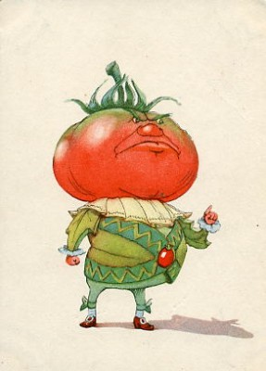
?
помидор
помидорный
томат
томатный

Slide 10
Чему будем учиться?
Образовывать и распознавать однокоренные слова

Slide 11
«Попрыгать, поиграть»

Slide 12
Алгоритм
1. Прочитай…
2. Вдумайся…
(смысл=значение слова)
3. Докажи…
4. Запиши…
5. Выдели…

Slide 13
|что? что сделала? какая? что?.
Солнце закрыла грозовая туча.

Slide 14
Корень мой находится в «цене»,
В «осмотре» ты найди приставку мне,
Суффикс мой в «тетрадке» вы встречали,
Вся же в дневнике я и в журнале.
О
ЦЕН
К
А

Slide 15
Спасибо!

